Slide 1
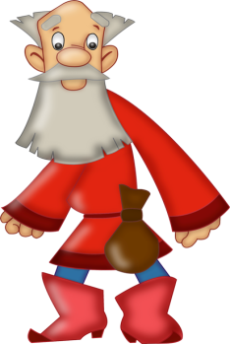
КОЛОБОК
http://elena-kruglikova2011.narod2.ru/

Slide 2
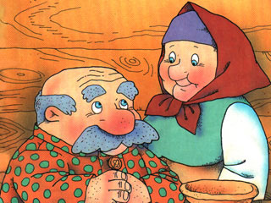
Жили-были старик со старухой.

Slide 3
— Поди-ка, старуха, по коробу поскреби, по сусеку помети, не наскребешь ли муки на колобок.

Slide 4
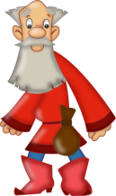

Slide 5
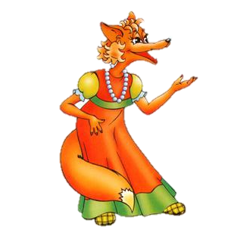
АВТОР ПРЕЗЕНТАЦИИ ЛОГОПЕД КРУГЛИКОВА Е.Н.
http://elena-kruglikova2011.narod2.ru/
http://sanatoriy66.narod2.ru/

